Slide 1

TLASER · DIGITAL TWIN FOR OPTICAL CHIPS
实时数字孪生与参数在线标定
P·Laser 与 T·Laser 重塑光芯片研发范式
基于 7D 物理信息神经网络（PINN）的通信级半导体激光器数字孪生系统
Notes:
大家好，今天向大家介绍 TLaser——面向通信级半导体激光器的实时数字孪生与参数在线标定平台。
它由 P·Laser AI 代理模型引擎与 T·Laser 数字孪生平台协同构成，目标是重塑光芯片研发范式。
核心是 7D 物理信息神经网络代理模型与在线参数标定闭环，实现毫秒级预测与校准。

Slide 2

01 · MARKET
AI 数据中心推动光模块爆发，高端光芯片仍待国产突破
1600 亿元
2025 年全球光模块市场规模（约值），AI 数据中心推动需求高速增长
800G / 1.6T
AI 集群互联驱动光模块速率持续跃迁，高速光芯片需求倍增
25G+
AI 数据中心 · 800G/1.6T 高速光模块演进
高速 DFB/EML 芯片壁垒线：美日企业主导高端市场，国产在 2.5G/10G/部分 25G 已突破
来源：TLaser 官网（zhenwenwan.github.io/Pages/TLaser_CN.html）· 市场数据为第三方机构口径估算
Notes:
先看行业背景：AI 数据中心建设推动高速光模块需求迅猛增长，2025 年全球光模块市场约 1600 亿元人民币。
速率正从 800G 走向 1.6T，但高速 DFB、EML 光芯片环节仍是中国供应链短板。
Coherent、Lumentum 等美日企业占据 25G 以上高端芯片主导地位，国产正在追赶。

Slide 3
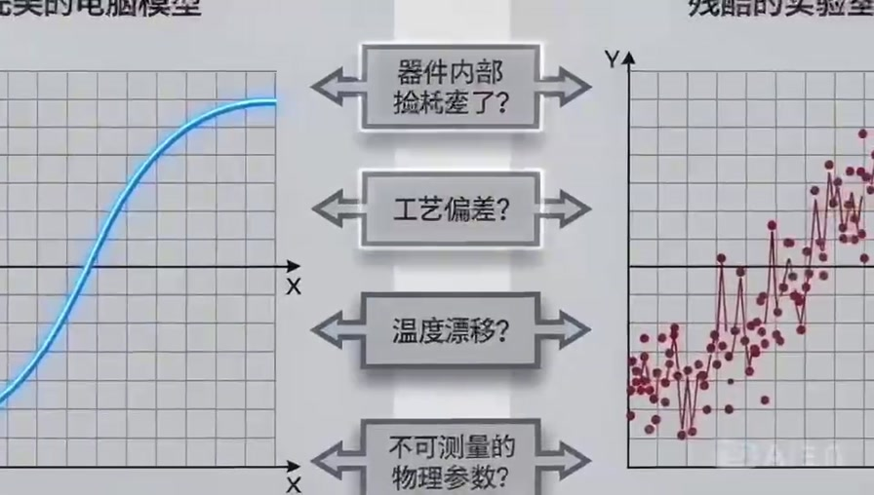
02 · PAIN POINTS
光芯片是信息黑盒：仿真与实测之间隔着四道鸿沟
器件内部损耗
01
内部光学损耗与材料吸收无法直接测量，理论模型必然偏离实测
工艺偏差
02
同一批次、不同器件之间存在随机性能偏差，仿真难以逐一覆盖
温度漂移
03
运行环境与自热效应持续改变器件状态，静态模型无法跟随
完美的电脑模型 vs 残酷的实验室实测——偏差来自哪里，无人能直接回答
不可测量的物理参数
04
不破坏封装就无法观测内部等效参数，正向仿真无法自我修正
来源：TLaser 官网 · 工程映射可视化（光模块—光引擎—激光器芯片五层解构）
Notes:
核心痛点：光芯片是信息黑盒——内部微观物性常数或物理损伤无法在不破坏外壳的前提下直接观测。
理论模型与实测之间，存在器件内部损耗、工艺偏差、温度漂移与不可测量物理参数四类偏差。
仿真不能停留在「给定设计参数、计算理想性能」的单向流程，这正是 TLaser 要解决的。其基本思路是引入数字孪生与反向标定。

Slide 4

03 · APPROACH
像现代天气预报一样演进：物理模型 + 数据同化
设计
仿真
制造
再设计
反向标定
测试
天气预报演进：经验统计 → 数值模式 → 模式 + 实时观测资料同化；光芯片研发遵循同一规律
闭环迭代：设计 → 仿真 → 制造 → 测试 → 反向标定 → 再设计
真正有效的路线：物理模型、制造数据与测试数据结合，形成可持续校准的数字孪生闭环
Notes:
解决思路借鉴天气预报的演进路径：早期靠观测与经验，后来建立数值模式，现代则用资料同化把模式与实时观测结合。
高端光芯片同样不能只靠理想化仿真，也不能只靠工程经验。
TLaser 建立「设计→仿真→制造→测试→反向标定→再设计」的数字孪生闭环，用实测数据不断校准系统状态。

Slide 5
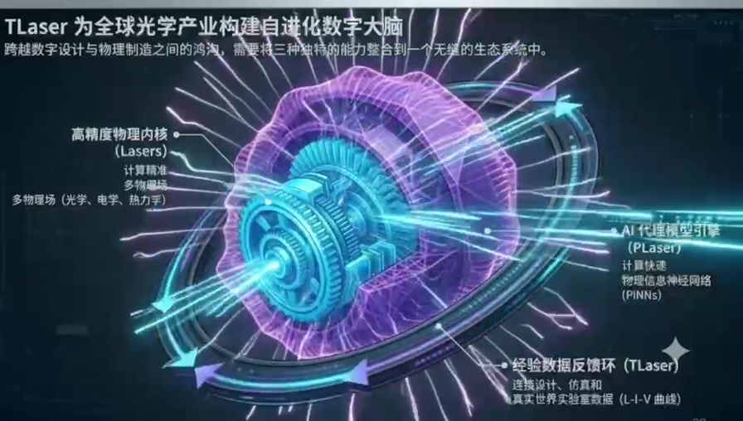
04 · PLATFORM
TLaser：为光芯片构建自进化数字大脑
01
算得准 · 物理内核
Lasers 高精度物理内核：光-电-热多物理场耦合，求解芯片内部真实物理机制
02
算得快 · AI 引擎
PLaser AI 代理模型引擎：物理信息神经网络（PINN），毫秒级推理加速
03
数字校准 · 反馈环
TLaser 数字孪生平台：连接设计、仿真与真实实验室数据（L-I-V 曲线），校准真实芯片与数字模型的误差
跨越数字设计与物理制造的鸿沟：三大能力整合为无缝生态系统
Notes:
TLaser 的定位：为全球光学产业构建自进化数字大脑，跨越数字设计与物理制造的鸿沟。
三大能力缺一不可：Lasers 高精度物理内核负责算得准，PLaser AI 代理模型引擎负责算得快，TLaser 数字孪生层负责用真实数据校准。
三层协同，形成从物理内核到 AI 加速再到数字孪生校准的完整技术栈。

Slide 6
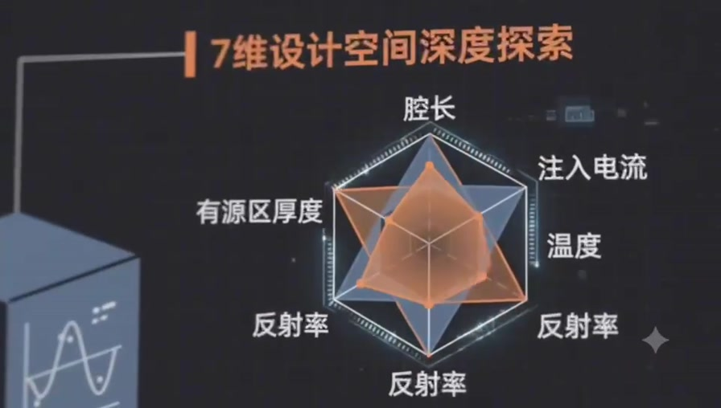
05 · CAPABILITY I
7D PINN 代理模型：毫秒级正向预测
INPUT · 7-D DESIGN VECTOR
输入 7 维设计向量：$X=\left[R_{1} , R_{2} , L , T_{0} , I_{\text{active}} , w_{\text{active}} , d_{\text{active}}\right]$
OUTPUT · 105-D METRICS
输出 105 维：光功率、电光转换效率 WPE、总电流，以及 51 点纵向载流子 N(z) 与光功率 P(z) 剖面
求解器模式 | 单步耗时 | R² 精度
Elmer 2D FEM | 12–25 s | 1.000
Quasi-3D 打靶法 | 1.2–2.8 s | 1.000
TLaser PINN | < 5 ms | > 0.997
7 维设计空间深度探索：腔长、注入电流、温度、反射率、有源区厚度等维度
Notes:
第一项核心能力：7D PINN 代理模型取代慢速数值网格积分。
输入 7 维设计向量，输出 105 维性能指标与空间剖面，无需重建网格即可在毫秒级做出预测。
求解延迟从数秒级下降到 5 毫秒以内，与原高精度数值模拟相比 R² 保持在 0.997 以上。

Slide 7
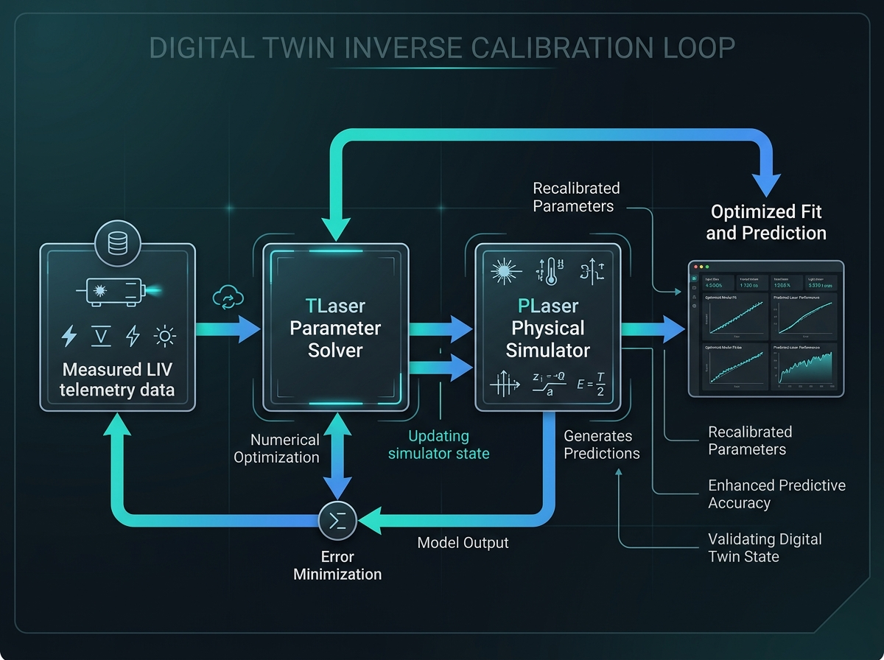
06 · CAPABILITY II
反向参数标定：从性能反推参数，毫秒级隔离微观缺陷
性能到参数，而非参数到性能
读取真实光模块的 L-I-V 遥测数据，经数值优化反向识别芯片内部难以直接测量的材料、工艺与等效参数
01
L-BFGS-B 在线拟合
毫秒级反向标定器件真实物理属性，适配老化与工艺漂移
02
五参数同时校准
内损耗 $α_{i}$、限制因子 $Γ$、俄歇复合乘数 $C$、串联电阻 $R_{s}$、并联漏电 $R_{sh}$
03
工程决策闭环
老化极限评估 · 设计改进支持 · 可靠性预测，同步后的孪生体毫秒级可用
数字孪生逆校准回路：实测 LIV → 参数求解 → 物理模拟 → 优化拟合
Notes:
第二项核心能力：反向参数标定。TLaser 作为逆向校准引擎，回答「给定一组实测 LIV 曲线，内部物理参数当前的真实值是多少」。
标定程序用 L-BFGS-B 极小化算法迭代更新 5 个关键物性参数，包括内损耗、限制因子、俄歇复合乘数、串联与并联电阻。
参数同步后的数字孪生体可在毫秒级评估老化极限、支持设计改进并做可靠性预测。

Slide 8
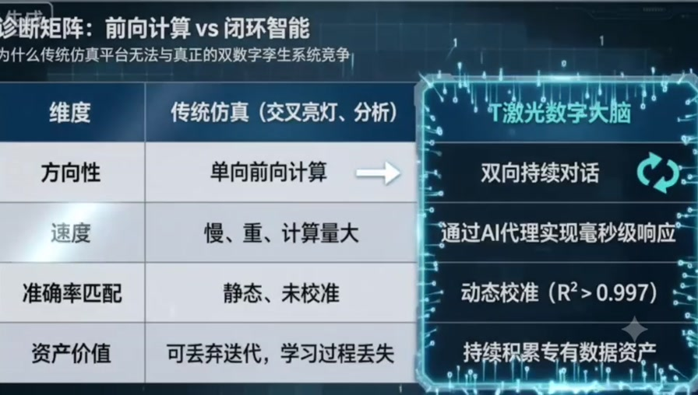
07 · COMPARISON
诊断矩阵：前向计算 vs 闭环智能
维度 | 传统仿真 | TLaser 数字大脑
方向性 | 单向前向计算 | 双向持续对话
速度 | 慢、重、计算量大 | AI 代理毫秒级响应
准确率匹配 | 静态、未校准 | 动态校准 R² > 0.997
资产价值 | 可丢弃迭代，学习过程丢失 | 持续积累专有数据资产
为什么传统仿真平台无法与真正的数字孪生系统竞争：四个维度的系统性差距
每一次测试都在训练孪生体：精度随数据持续增长
Notes:
为什么传统仿真平台无法与真正的数字孪生系统竞争？四个维度对比：方向性、速度、准确率匹配与资产价值。
传统仿真是单向前向计算，静态未校准；TLaser 数字大脑实现双向对话、AI 代理毫秒级响应、动态校准 R² 超过 0.997。
最关键的是资产价值：传统仿真迭代结果可丢弃，而 TLaser 每次测试都在积累专有数据资产，精度随时间持续增长。

Slide 9
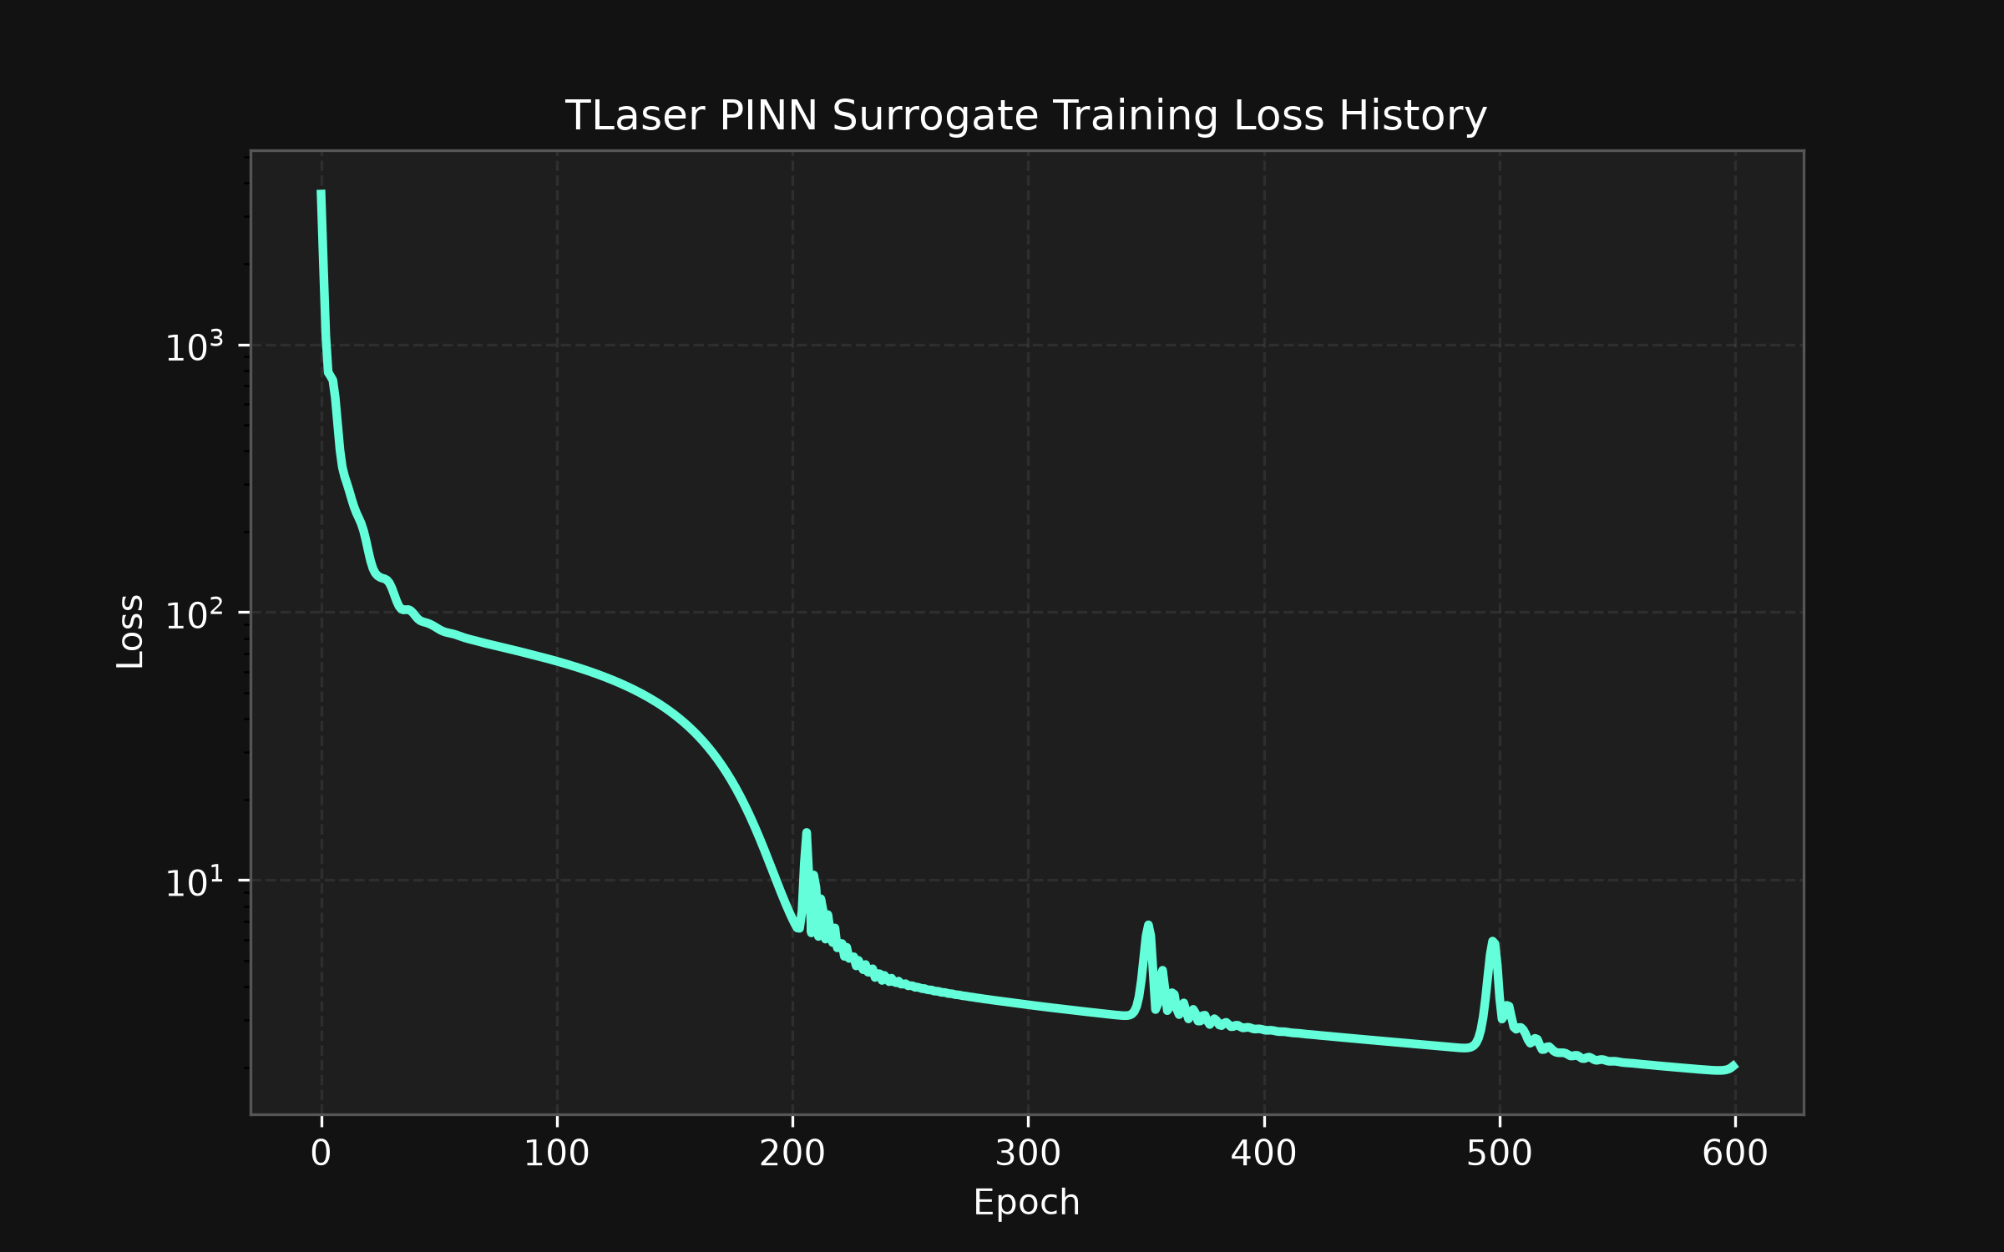
08 · VALIDATION
严苛验证：R² > 0.997 的物理保真代理模型
0.998
光输出功率 R²
独立保留验证集上对齐参考求解器
0.997
电光转换效率 WPE R²
未见过腔长、膜系与温度下依然稳定
0.999
终端电流 R²
电路级电压电流特性高精度复现
PINN 训练损失：数据损失与物理方程损失收敛 6 个数量级
物理微分控制方程嵌入损失反向传播，消除网格点非物理毛刺，提供完全连续平滑的物理剖面
< 0.45 mW
平均激射功率残差
Notes:
技术验证：PINN 代理模型已在独立的保留验证集上完成严苛验证。
光输出功率 R² 0.998、电光转换效率 0.997、终端电流 0.999，平均激射功率残差小于 0.45 毫瓦。
训练过程中数据损失与物理方程损失均收敛 6 个数量级，物理约束消除了非物理毛刺与振荡。

Slide 10

09 · CALL TO ACTION
共建中国自主的光芯数字孪生技术
TLaser 愿身许中国光芯制造，寻找志同道合的产业伙伴
携手 DFB/EML 光芯片企业 · 光模块企业 · 封装测试企业 · 科研机构
软件框架与核心算法已经建立。下一阶段，引入真实的设计、工艺与测试数据，完成模型标定、工程验证与行业应用，让数字孪生走进产线。
github.com/ZhenwenWan/TLaser · zhenwenwan.github.io/Pages/TLaser_CN.html
Notes:
最后是合作号召：TLaser 愿身许中国光芯制造，寻找志同道合的产业伙伴。
我们诚邀 DFB/EML 光芯片企业、光模块企业、封装测试企业及科研机构加入，引入真实的设计、工艺与测试数据。
中国光芯片自主化，不仅需要制造设备、工艺产线与材料供应链，还需要同步建立自主的设计仿真与数字孪生能力。
欢迎访问 GitHub 仓库与官网了解更多，期待与各位携手。

